Slide 1
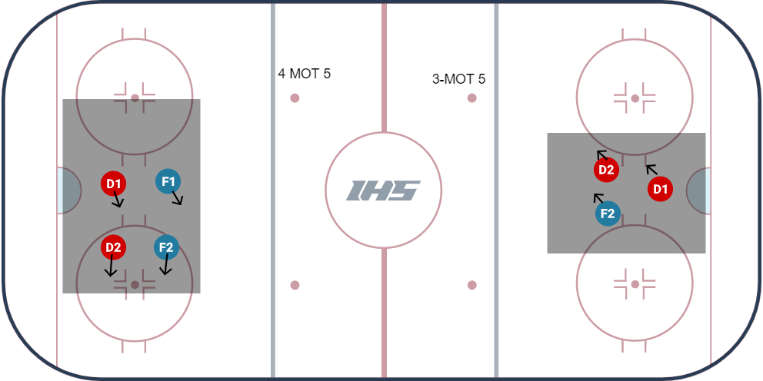
BOXPLAY: 4-5 OCH 3-5
Description
Börja med liten BOX Jobba utåt ÄGA insidan Jobba med klubborna
kommunicera extra viktigt mellan ALLA HJÄLP varandra
JAGA inte HÅLL ihop laget
Få ut pucken VIKTIGT
KAN VI SÅ ANFALLER VI SÅKLART NÄR TILLFÄLLE GES
Draw drills for FREE at IceHockeySystems.com

